Slide 1

průmyslová komunikace
Ethernet

Slide 2
Ethernet
Ethernet je komunikační standard užívaný pro propojení počítačů a ostatních zařízení v lokálních sítích (LAN – Local Area Network).
Důležité pojmy:
Druhy kabeláže
ISO/OSI
IEEE 802.3
Router/Switch
IP adresa
Maska podsítě

Slide 3
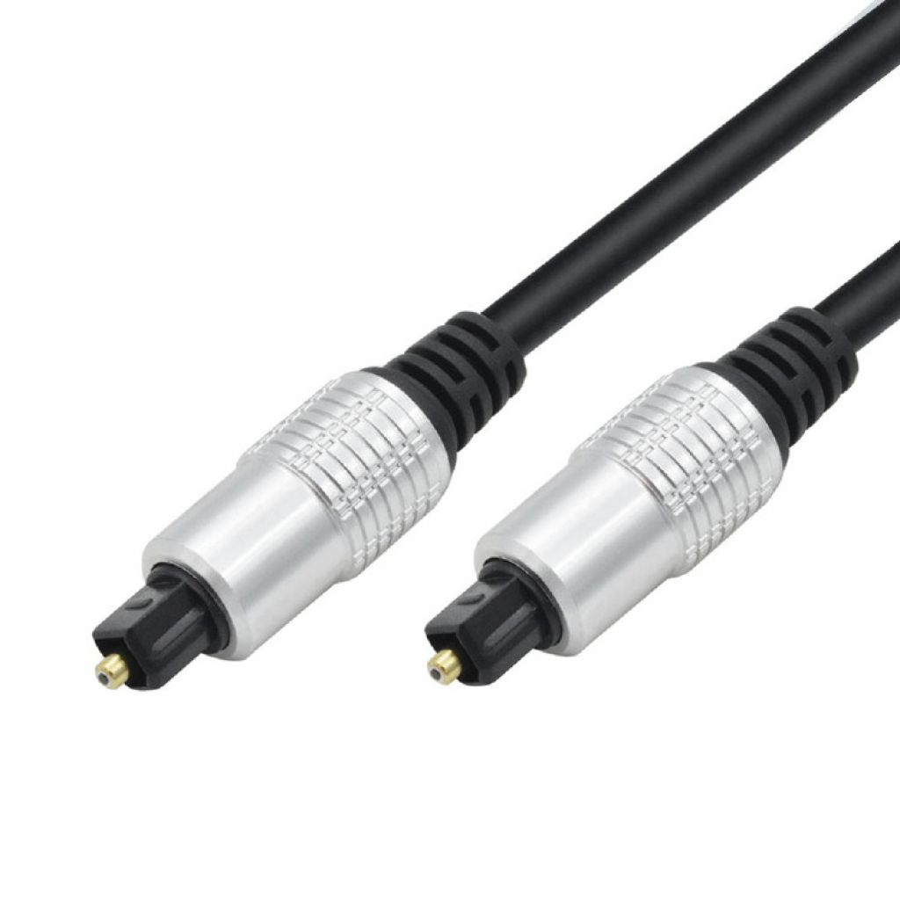
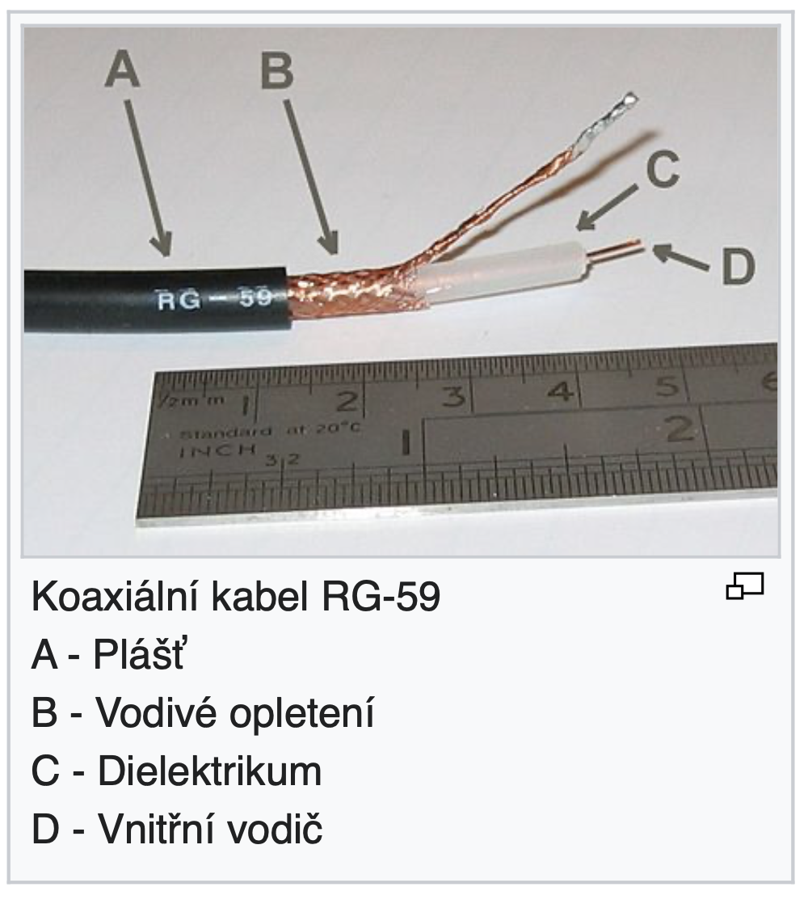
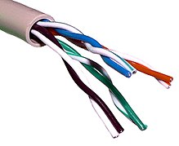
Druhy kabeláže
Koaxiální kabely (starší verze)
Optické kabely
Kabely s kroucenou dvojlinkou
Koncovka RJ-45

Slide 4
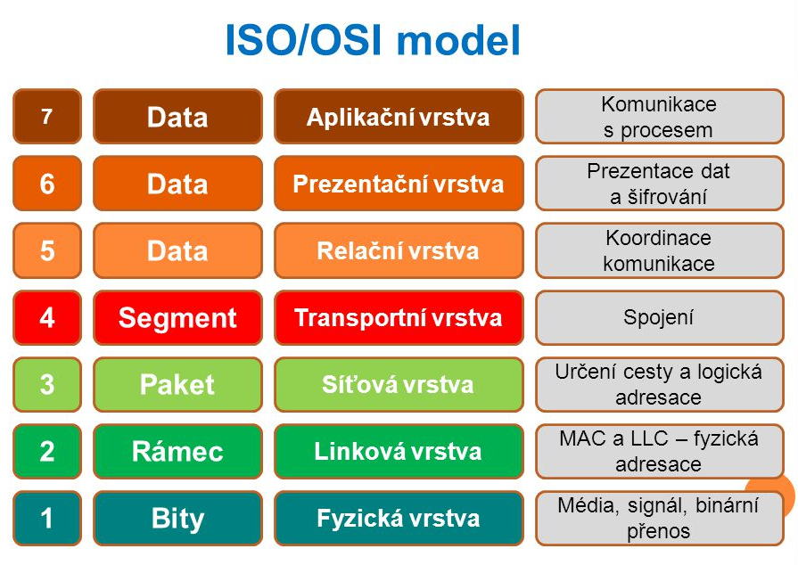
ISO/OSI
Open Systems Interconnection (zkratka OSI) je v informatice snaha o standardizaci komunikace v počítačových sítích. Jeho hlavní částí je referenční model ISO/OSI.
Referenční model ISO/OSI se skládá ze sedmi vrstev –>

Slide 5
IEEE 802.3
IEEE 802.3 je standard společnosti Institute of Electrical and Electronics Engineers, který určuje specifikace fyzické a linkové vrstvy Ethernetu. (vrstvy modelu ISO/OSI)

Slide 6
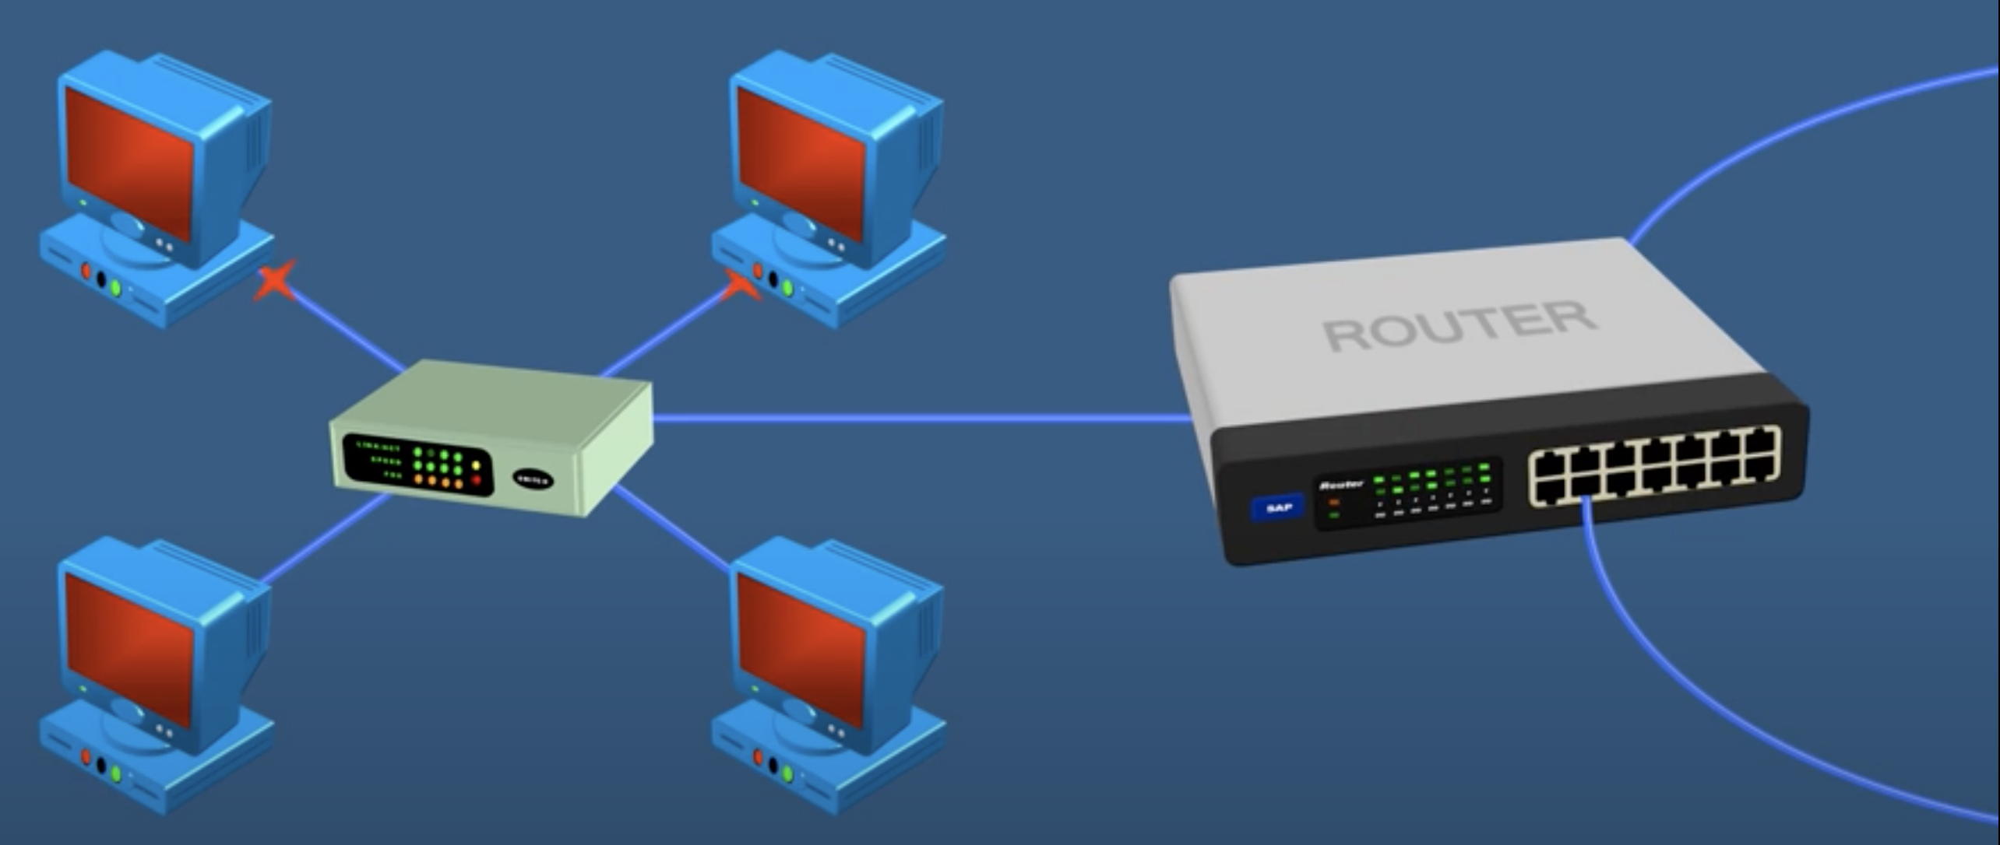
Router/Switch
Router spojuje dohromady více individuálních sítí (např. Internet s domácí sítí) a třídí informace dle IP adresy.
Switch spojuje zařízení (např. koncová zařízení jako PC) do jedné sítě a třídí informace dle mac adresy.

Slide 7
IP adresa
IP address = Internet Protocol Address
Každé zařízení v síti má svojí IP adresu.
Máme dva druhy IP adres:
IPv4
IPv6

Slide 8
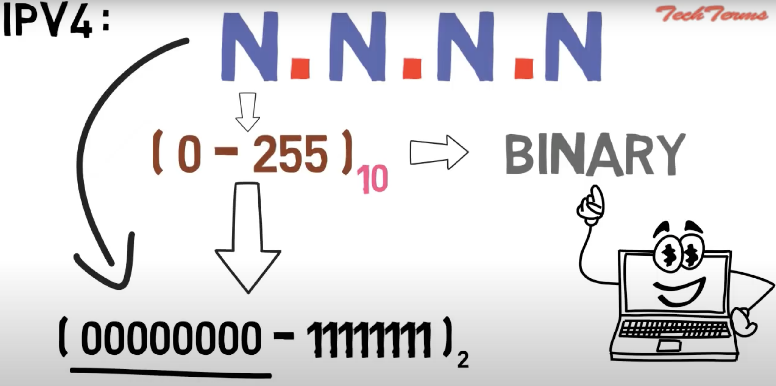
IPv4
Jedná se o 32bitový formát IP adresy. (např. 192.168.0.2)

Slide 9
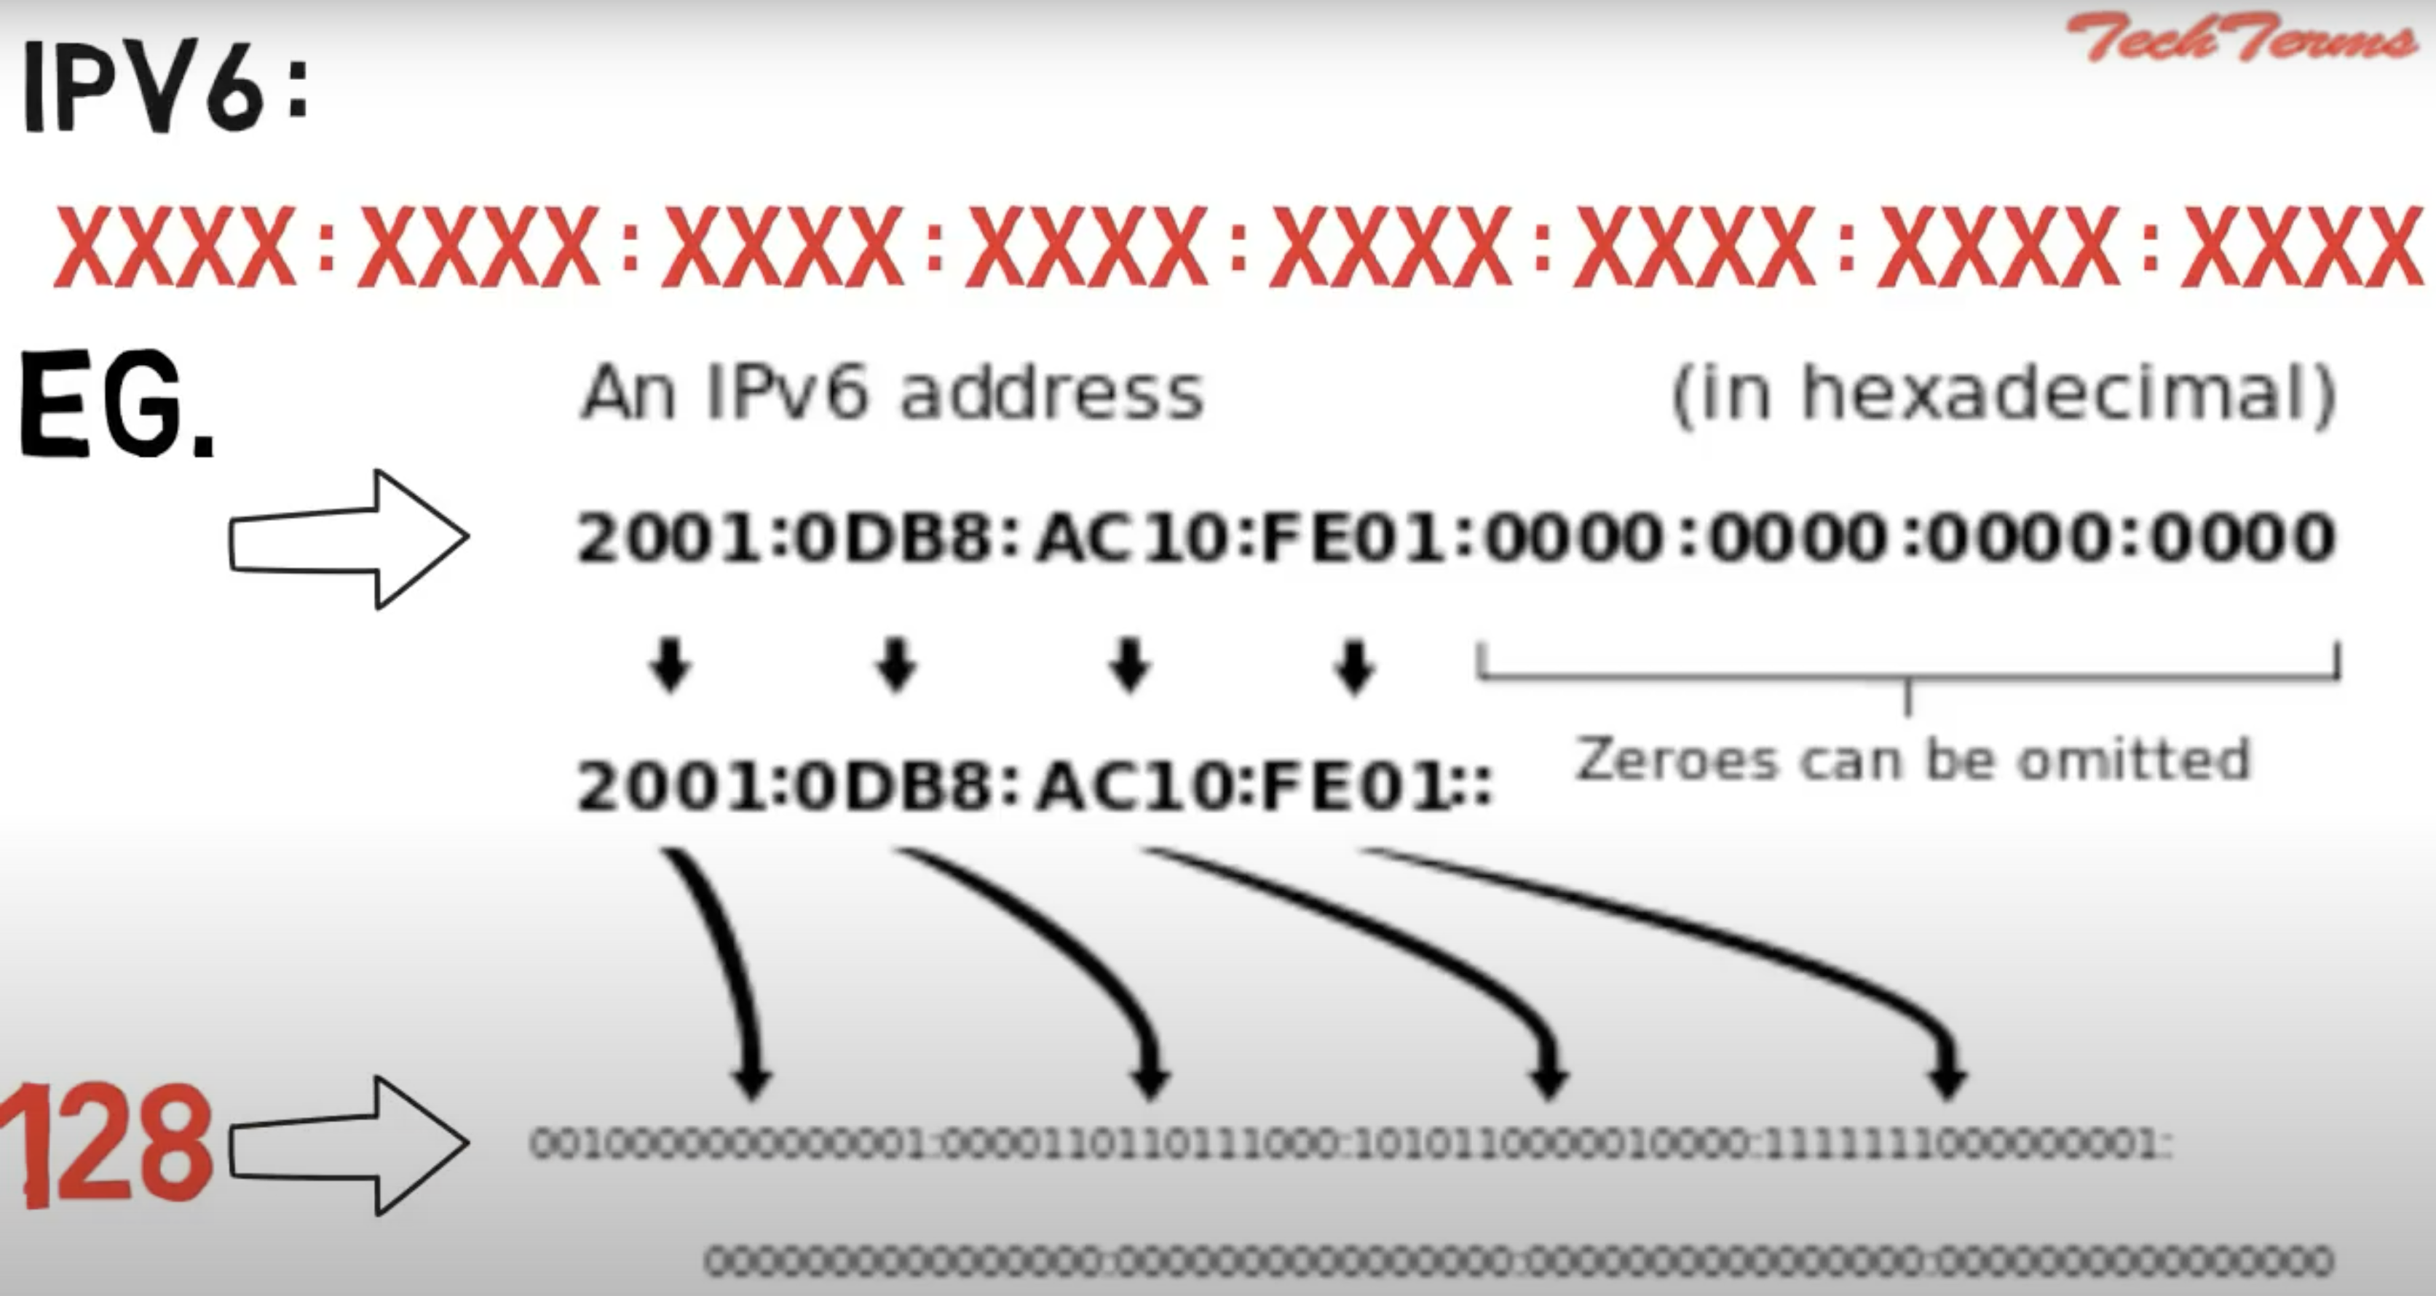
IPv6
Jedná se o 128bitový formát IP adresy. (např. 2001:db8:0:1234:0:567:8:1)

Slide 10
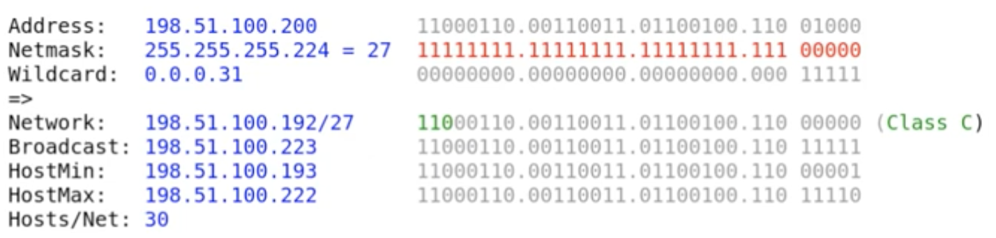
Maska sítě
Maska sítě je číslo, které mi rozděluje síť na menší sítě (podsítě). (např. 255.255.255.224)

Slide 11
Domácí práce
Zhlédnout následující videa:
What is Ethernet?
What is OSI Model?
Hub, Switch, a Router
What is IP address and types of IP address - IPv4 and IPv6
Podpůrné materiály:
Maska sítě

